Slide 1

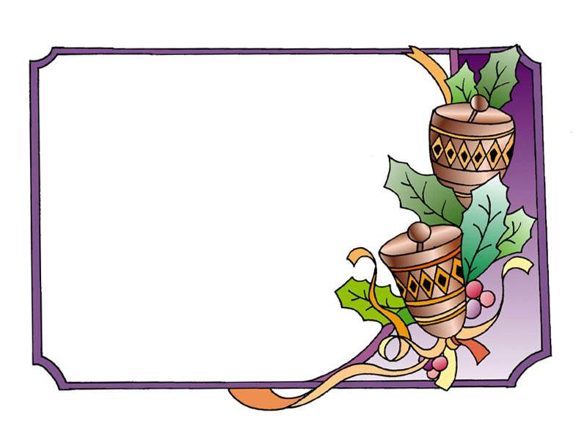
15.说勤奋
第一课时

Slide 2

学习目标：
学习生字新词。
正确、流利地朗读课文。
初步感知课文，理清段落。

Slide 3

为了抓紧时间，他用圆木做了个枕头，睡觉时只要稍微一动，枕头就会滚开，他醒来后便继续读书写作。
他用了19年的时间，终于编成了著名的史学巨著《资治通鉴》。
第一学期末，他的学习成绩很差，但他毫不气馁，急起直追。每天天刚亮，他就在校园里读书。晚上睡觉前，他总是习惯地回顾一下当天的学习内容。
经过半年的努力，他终于赶了上来，学习成绩在班上名列前茅。
后来他远渡重洋，到比利时去留学，由于完成了高难度的青蛙卵剥离手术，在欧洲生物学界产生了很大的影响。
勤能补拙是良训，一分辛苦一分才。
只有一生勤奋，才能有所作为，才能对人民、对社会作出应有的贡献。

Slide 4
枕头 稍微 《资治通鉴》
期末 校园 毫不气馁
习惯 剥离 名列前茅
教训 社会 远渡重洋

Slide 5
重点词语：
毫不气馁：气馁，失掉勇气和信心。
一点也不灰心，充满信心。
滚瓜烂熟：记得非常牢固，
念得或背得非常流利。

Slide 6
重点词语：
名列前茅：指名次排在前面。
勤能补拙：勤奋不懈可以弥补天生的笨拙。

Slide 7
jiàn něi bō máo xùn
鉴 馁 剥 茅 训

Slide 8
zhěn shāo mò xiào
枕 稍 末 校
ɡuàn dù jī chǔ shè
惯 渡 基 础 社

Slide 9

滚瓜烂熟 毫不气馁 急起直追
名列前茅 有所作为 远渡重洋
枕头 稍微 借鉴 期末 校园
习惯 剥离 教训 社会

Slide 10
再见

